Slide 1
Web编程
——Web前端开发技术
蔡树彬
2023.2

Slide 2
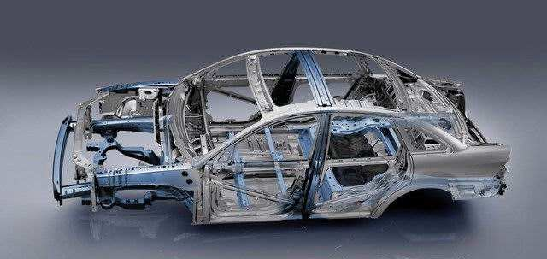
HTML基础
结构

Slide 3
HTML文档结构
<!DOCTYPE html>，声明文档类型，该元素不是HTML标签，当前浏览器通常支持省略（旧浏览器？）
<html>
<head>标记中定义页面标题、样式等；
<body>标记中定义各种网页显示内容。
<html>
<head></head>
<body></body>
</html>
斜杆/、反斜杆\
撇杆/、捺杆\
HTML大小写不敏感，一般小写

Slide 4
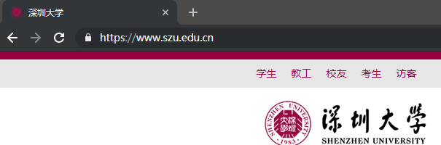
头部<head>
头部标记包含的信息一般不显示在网页上。
页面标题<title> </title>
<title>深圳大学</title>，标题信息显示在浏览器的标题栏上
因为要显示，所以最好不要遗漏，否则显示的将是？
元素与标签、标记

Slide 5
元信息<meta>
位于文档的头部，其形式是“名称/值”(KV）对。
META，元信息（meta-information），关于信息的信息。
如作者、日期、网页描述、关键词、页面刷新等，不显示在页面中。
基本语法及分类
<meta name=" " content=" ">
<meta http-equiv=" " content=" ">
name属性用于描述网页内容，便于搜索引擎机器人查找、分类。其中最重要的是author、description、keywords、robots、generator等。
http-equiv属性用于提供HTTP协议的响应头报文，通常为网页加载前提供给浏览器使用。其中最重要的是content-type、charset、refresh、expires、set-cookie等。

Slide 6
元信息<meta>
使用示例
<head>
<meta http-equiv="Content-Type" content="text/html; charset=UTF-8"> <!--H4得写这么长-->
<meta charset="UTF-8"> <!--H5可以简化为这个或不写，强制规则-->
<title> 这是页面标题，例如深圳大学 </title>
<meta name="keywords" content="关键字，搜索引擎经常使用的内容" />
<meta name="description" content="还是搜索引擎经常需要利用的内容" />
<meta name="copyright" content="具体内容。。。" />
</head>
还有其他各种属性：
<meta name="generator" content="信息参数" />
<meta name="author" content="信息参数">
<meta name="robots" contect="信息参数">
<meta http-equiv="refresh" content="时间； url=网址参数">

Slide 7
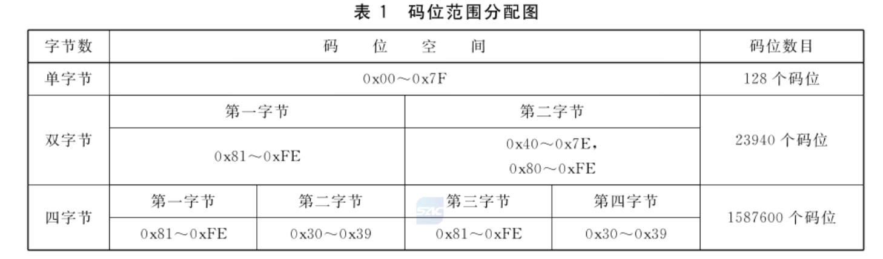
字符集与编码规则
在屏幕上显示一个字符（点阵、矢量）、图片
字符集与编码规则
ASCII，0（0000 0000）-127（0111 1111）,128个字符，阿拉伯数字+大小写英文字母和一些简单符号，直接使用1Byte表示
1Byte如何表示一个点阵
GB2312，中文国标（1981年）字符集，6763个汉字好一些全角字符，双字节表示，只有常用汉字，引起了许多“不常用”问题（人名）
BIG5（大五码，1984年），台湾，繁体字，1万多汉字
GBK（K扩展，1995年），简繁体都有，2万多汉字，双字节
GB18030，中文国标（2000年）字符集，
变长的编码方式
Unicode、UTF-8、UTF-16、UTF-32，3种编码方式（2变长+1定长）
URLEncode/Decode， 经常见到的“%20”
Base64，64个可打印字符来表示8bit二进制，A-Za-z0-9+/表示0-63

Slide 8
被玩坏的搜索/反搜和SEO
<meta name="robots" contect="信息参数">
参数包括:默认值all、index、follow、noindex、nofollow、none
三月爬虫季
反爬
keywords、description、SEO和广告
<meta name=”viewport” content=”width=device-width,initial-scale=1.0”>
视口
移动设备上的显示问题

Slide 9
http-equiv属性
expires
缓存过期时间，使用GMT（格林威治/格林尼治/Greenwich标准时间MeanTime；北京（东8）-8）
<meta http-equiv=”expires” content=”Tue, 14 Sep 2021 14:30:00 GMT”>
UTC，1967年的国际计量大会13th General Conference of Weights and Measures (CGPM)/“Conférence Générale des Poids et Mesures”，巴黎，确定秒
refresh
刷新or重定向
<meta http_equiv=“refresh” content=”5; url=http://www1.szu.edu.cn/”>

Slide 10
主体body
body是Web页面的主要展示部分。在body标记中可放置图片、图像、表格、文字、超链接等等元素。
body标记
基本语法
<body>… </body>
特别注意：传统HTML的样式标签（如font等）和普通标签的样式属性大部分现已被废弃（基本都剥离到CSS中），但为了渐进学习方便，后续页面仍会介绍这些“被废弃”的样式标签或属性。在IDE中，这些废弃标签、属性会被提示错误，可以直接使用记事本编辑+浏览器直接打开。

Slide 11
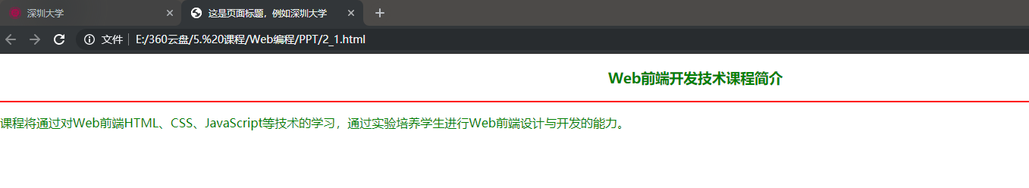
主体body-示例
<html lang="en">
<head>
<meta charset="UTF-8">
<title> 这是页面标题，例如深圳大学 </title>
</head>
<body text="green">
<h3 align="center">Web前端开发技术课程简介</h3>
<hr color="red">
<p>课程将通过对Web前端HTML、CSS、JavaScript等技术的学习，通过实验培养学生进行Web前端设计与开发的能力。</p>
</body>
</html>

Slide 12
body标记属性
body属性有text（文本颜色）、bgcolor（背景颜色）、background（背景图片）、link（未访问链接颜色）、alink（活动链接颜色）、vlink（访问过链接颜色）、topmargin（上边距）、leftmargin（左边距）等。
基本语法
<body leftmargin="50px" topmargin="50px"
text="#000000" bgcolor="#339999"
link="blue" alink="white" vlink="red"
background="body_image.jpg">

Slide 13
body标记属性-颜色表示方法
4种颜色设置方法：
RGB（R，G，B），其中R、G、B为是0～255的整数；
RGB（R%，G%，B%），其中R、G、B为0～100的整数；
使用3位或6位十六进制数#RGB或#RRGGBB，R、G、B为十六进制数，RR：红色部分，GG：绿色部分，BB：蓝色部分。红色为#FF0000； #RGB可以转换为#RRGGBB 。例如红色 分别 表示为#F00、#FF0000。
使用颜色英文名称，如red表示红色，green表示绿色，blue表示蓝色等。

Slide 14
HTML基本语法
标记语法
HTML标记是由尖括号包围的关键词，也称为标签（Tag）。
<html>、<head>、<body>等都是标记。
标记通常分为单个标记和成对标记两种类型。
单个标记
单个标记仅单独使用就可以表达完整的意思。
基本语法
<标记名称>或<标记名称/>
语法说明
最常用的单标记有<br>、<br/>表示换行，<hr>、<hr/>表示水平分隔线。
W3C标准建议单个标记应该以/结尾（但大部分浏览器友好支持漏写）

Slide 15
HTML基本语法
成对标记
成对标记由开始标记和结束标记两部分组成，必须成对使用。
基本语法
<标记名称>内容</标记名称>
语法说明
标签可嵌套但不可交叉
<h3><i>这是错误的交叉嵌套的代码</h3></i> ×
<h3><i>这是正确嵌套不交叉的代码</i></h3> √

Slide 16
属性语法
基本语法
<标记名称 属性1=“属性值1” 属性2=“属性值2” … 属性n="属性值n">
属性应在开始标记内定义，并且和标记名之间有一个空格。
例如，上例中hr标记中，align为属性，center为属性值，属性值可以直接书写，也可以使用单、双引号“”括起来（多用双引号，特别是属性值包含空格）。
<hr size="3" color="red" align="center">

Slide 17
常用的全局属性(H5)
属性 | 值 | 说明
class | 类名 | 一个元素可以有多个类，空格隔开
id | id | id名不能包含空格，在一份文档中需唯一
style | 行内样式
title | 提示文本 | 区别于title标签
dir | ltr/rtl 文本方向
lang | 语言代码 | ISO的语言代码，中文是“zh”，英文是”en”
contenteditable | true/false
draggable | true/false/auto | auto是使用浏览器默认行为，链接和图像默认可拖拽

Slide 18
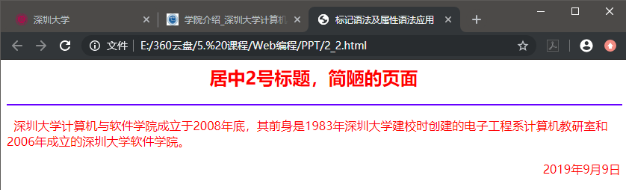
属性语法-练习
<html>
<head>
<title>标记语法及属性语法应用 </title>
</head>
<body background="" text="red">
<h2 align="center">居中2号标题，简陋的页面</h2>
<hr size="2" color="#6600ff" width="100%"/>
<p align="left">&nbsp;&nbsp;深圳大学计算机与软件学院成立于2008年底，其前身是1983年深圳大学建校时创建的电子工程系计算机教研室和2006年成立的深圳大学软件学院。</p>
<p align="right">&nbsp;&nbsp;&nbsp;&nbsp;2019年9月9日</p>
</body>
</html>

Slide 19
注释
2种注释方法：
<!-- 注释信息 -->
<!-- 后面的内容都是注释了，可以是一个段落 -->
<comment>注释信息</comment>
在高版本的浏览器中，<commnet>均显示在页面上

Slide 20
一般HTML文档编写规范
1.所有标记均以“<”开始、以“>”结束。
2.单个标记在右尖括号前加斜杠/”，如<br/>，成对标记确保同时具有起始标记和结束标记。
3.标记可以嵌套，但不能交叉。
4.HTML代码不区分大小写，但建议使用小写标记
5. 一行中一般不包括多个标记
6.标记属性值建议用双引号标注起来
7.左尖括号与标记名或与斜杠“/”之间不能留有多余空格。
8.采用锯齿结构，形成良好的缩进风格

Slide 21
HTML文档编写规范（续）
HTML文档命名规则
1.文档的扩展名为html或。
2.文档名中只由英文字母、数字或下划线组成。
3.文档名中不包含特殊符号，如空格、$、&等。
4.文档名区分大小写。
5.Web服务器应用默认主页一般是index.html或default.html。

Slide 22
HTML文档类型
<!DOCTYPE>标记
基本语法
<!DOCTYPE element-name DTD-type DTD-name DTD-url>
语法说明
<!DOCTYPE >关键字表示开始声明DTD（Document Type Definition文档类型定义）
element-name指定该DTD的根元素名称。
DTD-type指定该DTD是属于标准公用（PUBLIC）的还是私人制定（SYSTEM）的。
DTD-name指定该DTD的文件名称。
DTD-url指定该DTD文件所在的URL地址。

Slide 23
DTD类型
HTML 4.01 规定了三种DTD类型：严格Strict、过渡Transitional、松散Loose以及框架Frameset。
<!DOCTYPE HTML PUBLIC "-//W3C//DTD HTML 4.01//EN" "http://www.w3.org/TR/html4/strict.dtd">
<!DOCTYPE HTML PUBLIC "-//W3C//DTD HTML 4.01 Transitional//EN" "http://www.w3.org/TR/html4/loose.dtd">
<!DOCTYPE HTML PUBLIC "-//W3C//DTD HTML 4.01 Frameset//EN " "http://www.w3.org/TR/html4/frameset.dtd">
HTML5的DTD定义：<!doctype html>

Slide 24

综合实例
阅读理解：
https://csse.szu.edu.cn/pages/university/index

Slide 25
回顾
<html>
<head>
<meta charset="UTF-8">
<title>页面标题——深圳大学 </title>
<meta name="keywords" content="关键字，搜索引擎建索引用" />
<meta name="description" content="搜索引擎索引排序用" />
<meta http-equiv="cache-control" content="no-cache" />
<meta http-equiv="refresh" content="2; url=http://www1.szu.edu.cn" />
<meta http-equiv="expires" content="Tue, 20 Sep 2022 14:30:00 GMT" />
<!-- 课后任务，查阅浏览器的缓存处理机制，包括age、etag等，理解问题及其解决思路 -->
</head>
<body>
<p>p是paragraph的缩写，代表一个段落，是一个成对标记。</p>
</body>
</html>

Slide 26
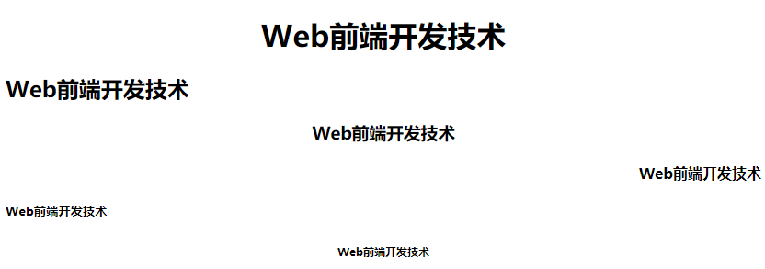
标题字标记
标题是通过 <h1> - <h6> 等标记进行定义的。
基本语法： <h1 align=“left|center|right| justify " >1号标题字</h1>
<h1 align="center" >Web前端开发技术</h1>
<h2 align="left" >Web前端开发技术</h2>
<h3 align="center" >Web前端开发技术</h3>
<h4 align="right" >Web前端开发技术</h4>
<h5 align="justify" >Web前端开发技术</h5>
<h6 align="center" >Web前端开发技术</h6>
但一般还是使用CSS样式来对齐。

Slide 27
添加空格与特殊符号
HTML文件通过代码控制来添加空格
基本语法
<body>
&nbsp;&lt;&reg;&times;
</body>
注：在body标记内无论输入多少空格、回车符，页面在显示时都会忽略。

Slide 28
特殊符号
显示 | 说明 | Entity Name | 英文全称 | Entity Number
 | 显示一个空格 | &nbsp; | non breaking space | &#160;
< | 小于 | &lt; | less than | &#60;
> | 大于 | &gt; | greater than | &#62;
& | &符号 | &amp; | ampersand | &#38;
" | 双引号 | &quot; | quotation mark | &#34;
© | 版权 | &copy; | copyright | &#169;
® | 注册商标 | &reg; | register | &#174;
× | 乘号 | &times; | times | &#215;
÷ | 除号 | &divide; | divide | &#247;

Slide 29
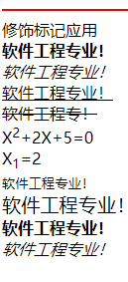
格式化文本标记
文本修饰标记
标记 | 说明
<b>软件工程专业！</b> | 定义粗体
<i>软件工程专业！</i> | 定义斜体
<u>软件工程专业！</u> | 定义下划线
<del>软件工程专业！ </del> | 定义删除线
X<sup>2</sup>+2X+5=0<br> | 定义上标
X<sub>1</sub>=2<br> | 定义下标
<small>软件工程专业！</small> | 变小字号
<big>软件工程专业！</big> | 变大字号
<strong>软件工程专业！</strong> | 定义着重文字，粗体
<em>软件工程专业！</em> | 定义加重语气，斜体

Slide 30
格式化文本标记
常用的计算机输出标记
标签 | 说明
<code></code> | 定义计算机代码
<kbd></kbd> | 定义键盘码
<samp></samp> | 定义计算机代码样本
<tt></tt> | 定义打字机代码
<var></var> | 定义变量
<pre></pre> | 定义预格式文本

Slide 31
格式化文本标记
常用的引用和术语标记
标记 | 主要用途
<abbr>etc.</abbr> | 定义缩写
<address>江苏南京市</address> | 定义地址
<blockquote>长的引用</blockquote> | 定义长的引用
<cite>引用、引证</cite> | 定义引用、引证
<q>引用短语</q> | 定义短的引用语，IE看不到引号，其余可以
<dfn>定义项目</dfn> | 定义一个定义项目

Slide 32
字体font标记
font标记用来改变默认的字体、颜色、大小等属性，这些更改分别通过不同的属性定义完成。
基本语法
<font face="" size="" color="" ></font>
属性说明
属性 | 值 | 说明
size | +1～+7，-1～-7 | 数字越大字号越大。
color | rgb(r,g,b) grb(r%,g%,b%) #rrggbb |#rgb colorname | 规定文本的颜色。可以使用rgb函数、十六进制数、颜色英文名称来表达。
face | 字体1，字体2，…，字体n | face属性可以有多个值，用逗号分隔。字体使用方式为从左向右依次选用。只要前面的字体不存在，则使用后一个字体。都不存在，使用默认“宋体” 商用需注意字体侵权

Slide 33
段落标记<p>
段落<p>标记用来起始一个段落，它是一个块级元素 。段落p标记会自动在其前后创建一些空白。
基本语法 <p align="left|center|right">段落正文内容</p>

Slide 34
换行标记<br>
基本语法
<br> 换行
文档中，<br>元素属于单个标志，表示插入换行符。
例如：
<p>段落正文内容<br>另起一行</p>

Slide 35
水平分割线标记<hr>
<hr>元素可以浏览器上显示一条细线以分隔两个区域。
基本语法
<hr size="" color="" width="" align="" >
属性 | 值 | 说明
width | 像素px或百分比 | 设置水平线宽度。
size | 整数，单位px | 设置水平线高度
color | rgb函数、十六进制数，颜色英文名称 | 设置水平线颜色
align | left center right | 设置水平线对齐方式

Slide 36
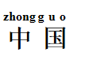
拼音/音标注释ruby标记和rt/rp标记
基本语法
<ruby>
中<rp>(</rp><rt>zhong</rt><rp>)</rp>
国<rp>(</rp><rt>guo</rt><rp>)</rp>
</ruby>
ruby 标记定义ruby注释（中文注音或字符）。ruby标记与rt标记一同使用。
ruby标记由一个或多个字符（需要一个解释/发音）和一个提供该信息的rt 标记组成，还包括可选的rp标记，定义当浏览器不支持ruby 标记时显示的内容。
注意有些浏览器当定义rp标记后，将不起效果。

Slide 37
段落缩进标记<blockquote>
段落缩进(也称为“块引用”)blockquote标记引用的内容必须是块级标记，浏览器在 blockquote标记前后添加了换行，并增加了外边距。
一对blockquote标记能够向右缩进5个西文字符的位置。
基本语法
<body>
<blockquote>需要缩进的内容</blockquote>
</body>

Slide 38
预格式化标记<pre>
<pre></pre>标记对网页中的文字段落进行预格式化，浏览器会完整保留设计者在源文件中所定义的格式，包括各种空格、缩进以及其他特殊格式。
基本语法
<pre>预格式化文本 </pre >
<pre>
春 晓
孟浩然
春眠不觉晓，
处处闻啼鸟。
夜来风雨声，
花落知多少。
</pre>

Slide 39
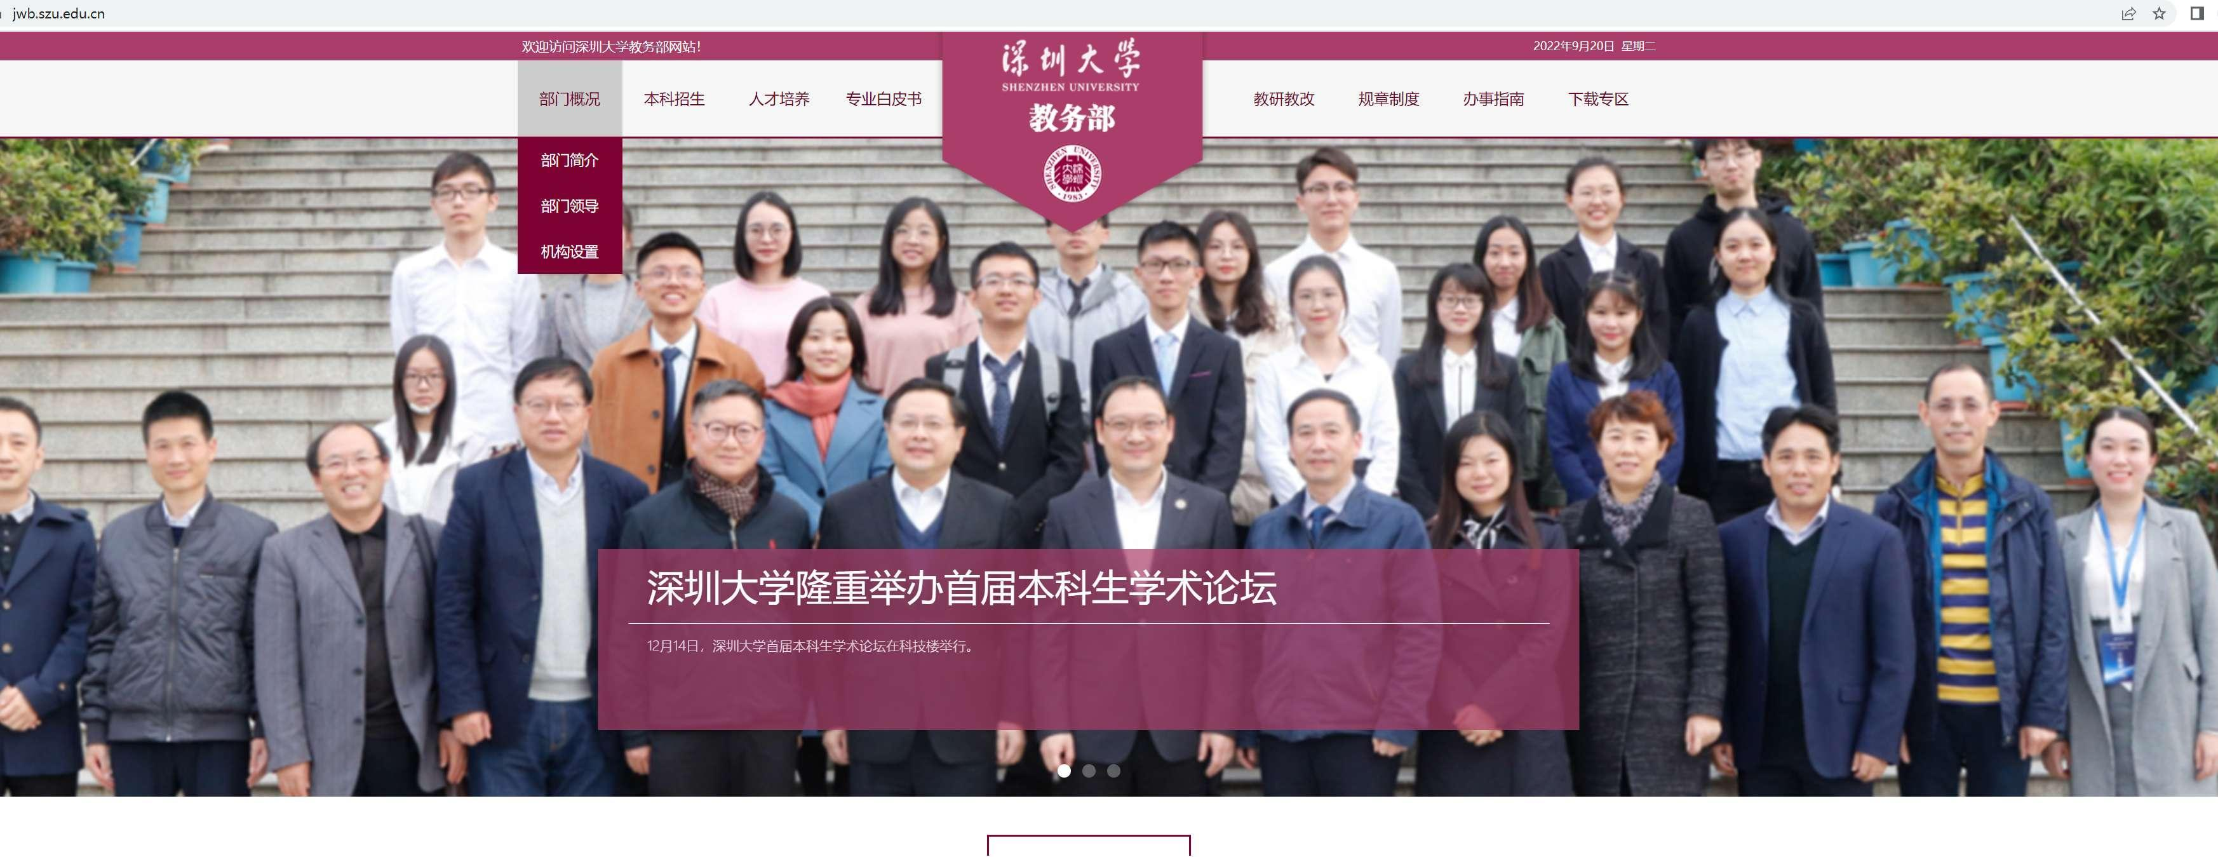
web页面设计实例—实例

Slide 40
列表
列表能对网页中的相关信息进行合理的布局，将项目有序或无序地罗列在一起，从而方便用户浏览和操作。
HTML中列表一共有5种，分别是无序列表、有序列表、定义列表、菜单列表和目录列表。常用的列表有无序列表、有序列表、定义列表等3种。
列表类型 | 标记符号 | 备注
无序列表 | <ul>…</ul> | 常用
菜单列表 | <menu>…</menu> | 不常用
目录列表 | <dir>…</dir> | 不常用
有序列表 | <ol>…</ol> | 其实不太常用
定义列表 | <dl>…</dl> | 常用

Slide 41
无序列表
无序列表（Unordered List ）
在HTML文件中插入成对的标记<ul></ul>，完成无序列表的插入。
列表项(List Items) li 标记用于定义一个列表项。
基本语法
<ul type=“disc | circle | square">
<li type="">项目名称</li>
<li type="">项目名称</li>
<li type="">项目名称</li>
…
</ul>
符号： disc - ●； circle -○； square -■
type以后少用

Slide 42
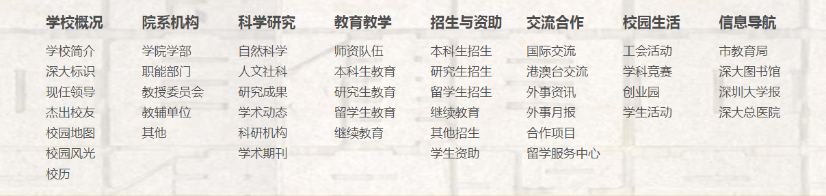
无序列表案例
https://www.szu.edu.cn/
<h4>学校概况</h4>
<ul>
<li>学校简介</li>
<li>深大标识</li>
<li>现任领导</li>
<li>杰出校友</li>
<li>校园地图</li>
<li>校园风光</li>
<li>校历</li>
</ul>

Slide 43
有序列表
有序列表(Ordered List) ol 标记是成对标记。在HTML文件中插入成对的标记<ol></ol>，完成有序列表的插入。
基本语法
<ol type= " 1| A | a | I | i " start= " 2">
<li type="" value="n">项目名称</li>
<li type="" value="n">项目名称</li>
<li type="" value="n">项目名称</li>
…
</ol>
type以后也是少用

Slide 44
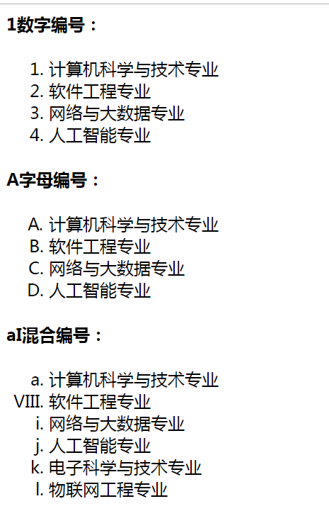
有序列表案例
<h4>1数字编号：</h4>
<ol>
<li>计算机科学与技术专业</li>
<li>软件工程专业 </li>
<li>网络与大数据专业</li>
<li>人工智能专业</li>
</ol>
<h4>A字母编号：</h4>
<ol type="A">
<li>计算机科学与技术专业</li>
<li>软件工程专业 </li>
<li>网络与大数据专业</li>
<li>人工智能专业</li>
</ol>
<h4>aI混合编号：</h4>
<ol type="a">
<li>计算机科学与技术专业</li>
<li type="I" value="8">软件工程专业</li>
<li>网络与大数据专业</li>
<li>人工智能专业</li>
<li>电子科学与技术专业</li>
<li>物联网工程专业</li>
</ol>

Slide 45
列表嵌套
在HTML文件中，列表嵌套使用不仅使网页的内容布局更加美观，而且使显示的内容更加清晰、明白。
基本语法
<ul>
<li >项目名称
<ol>
<li >项目名称 </li>
…
</ol>
</li>
…
</ul>

Slide 46
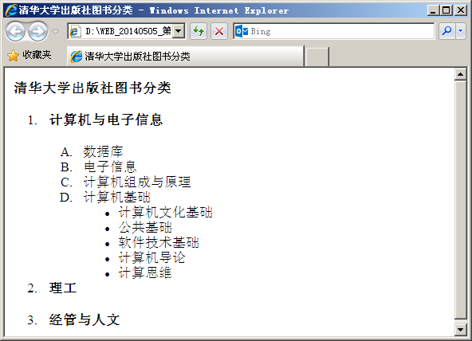
嵌套列表案例
<h4>清华大学出版社图书分类</h4>
<ol type="1">
<li>
<h4>计算机与电子信息</h4>
<ol type="A">
<li>数据库</li>
<li>电子信息</li>
<li>计算机组成与原理</li>
<li>计算机基础
<ul type="disc">
<li>计算机文化基础</li>
<li>公共基础</li>
<li>软件技术基础</li>
<li>计算机导论</li>
<li>计算思维</li>
</ul>
</li>
</ol>
</li>
<li><h4>理工</h4></li>
<li><h4>经管与人文</h4></li>
</ol>

Slide 47
定义列表
定义列表(Definition List)dl标记是成对标记。在HTML文件中插入成对的标记<dl></dl>，完成定义列表的插入。
基本语法
<dl>
<dt>项目1</dt>
<dd>说明1<dd>
<dd>说明2<dd>
…
</dl>
dt标记的由来:definition term
dd标记的由来: definition description

Slide 48
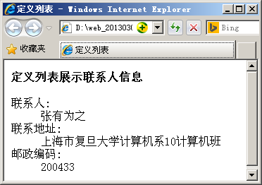
定义列表案例
<h4>定义列表展示联系人信息</h4>
<dl>
<dt>联系人:</dt>
<dd>张有为之</dd>
<dt>联系地址:</dt>
<dd>上海市复旦大学计算机系10计算机班</dd>
<dt>邮政编码:</dt>
<dd>200433</dd>
</dl>

Slide 49
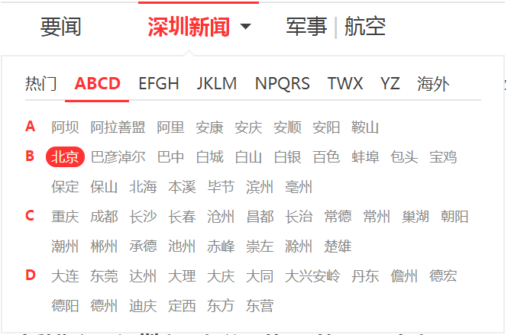
定义列表案例
<dl>
<dt>A</dt>
<dd>阿坝 阿拉善盟 阿里 安康 安庆 安顺 安阳 鞍山</dd>
</dl>

Slide 50
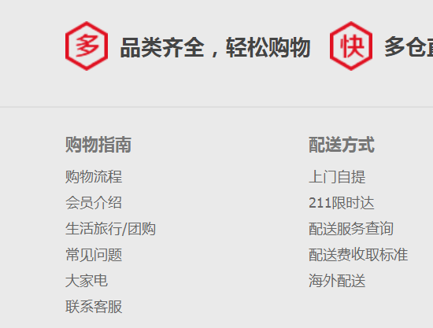
定义列表案例
<dl class="fore1">
<dt>购物指南</dt>
<dd>购物流程</dd>
<dd>会员介绍</dd>
<dd>生活旅行/团购</dd>
<dd>常见问题</dd>
<dd>大家电</dd>
<dd>联系客服</dd>
</dl>
<dl class="fore2">
……

Slide 51
小讨论
一般场景下，我们可以使用列表表示什么信息？网上的列表多不多？

Slide 52
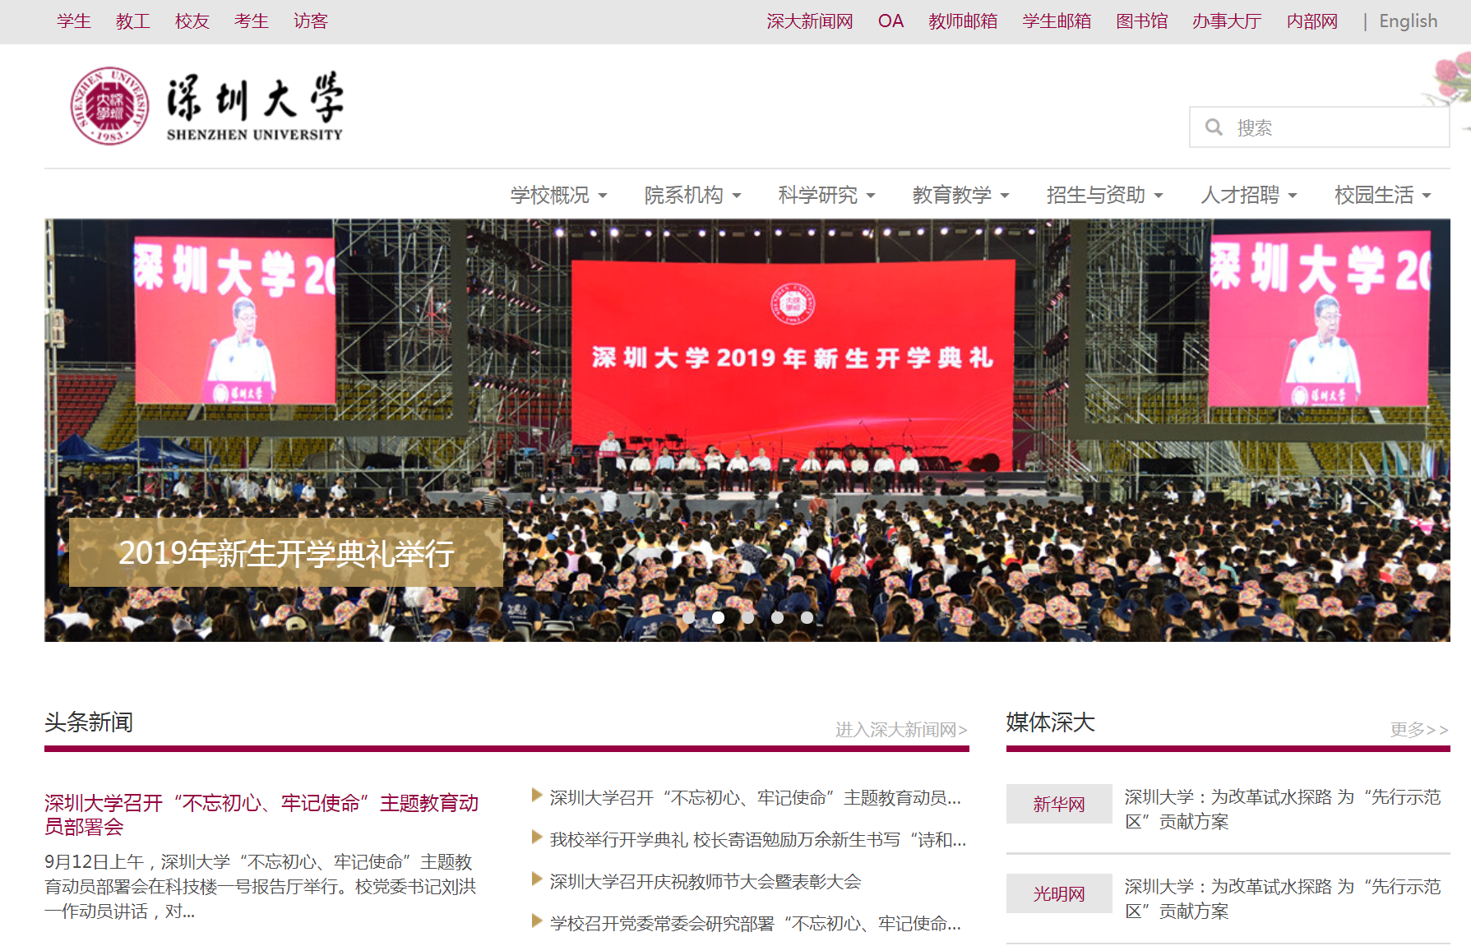
超链接概述
超链接是指从一个网页指向一个目标的连接关系。
这个目标可以是：一个网页、图片、一个电子邮件地址、一个文件或是一个应用程序。
网页中超链接的对象是一段文本或者是一个图片。
超链接在本质上属于一个网页的一部分，它是一种允许我们同其他网页或站点之间进行连接的元素。各个网页链接在一起后，才能真正构成一个网站。

Slide 53
超链接语法、路径及分类
超链接a (Anchor 锚)标记语法
基本语法
<a href="url" name="" title="" target="">超链接标题</a>
语法说明
超链接由目的地址、链接标题、打开方式等三部分组成。
1.href （href-Hypertext reference）：链接指向的目标文件。
2.title：指向链接的提示信息。
3.target：指定打开的目标窗口 。有5 种取值：
_parent -上一级窗口；
_blank-新窗口；
_self - 同一窗口，默认值；
_top - 整个窗口打开；
framename-框架或浮动框架名

Slide 54
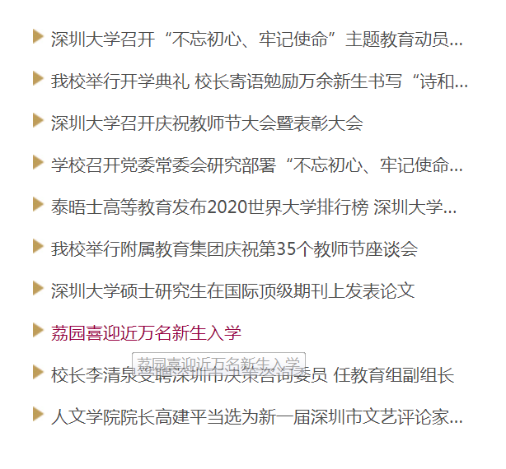
超链接案例
<li class="news-list" style="line-height:24px">
<a href="info/1015/7081.htm" target="_blank" title="荔园喜迎近万名新生入学">荔园喜迎近万名新生入学</a>
</li>

Slide 55
超链接路径
超链接路径：绝对路径、相对路径。
绝对路径指文件的完整路径，包括盘符或文件传输的协议http、ftp等，一般用于网站的外部链接。绝对路径有2种。
（1）从盘符开始定义的文件路径，如file:///E:/web/index.html;
（2）从协议开始定义的URL网址，例如http://www.szu.edu.cn。
相对路径是指相对于当前文件的路径，从当前文件所在位置指向目的文件的路径。例如 info/1015/7101.html。
根路径是指从网站的最底层开始起，一般网站的根目录就是域名下对应的文件夹。以一个斜杠“/”开头，代表根目录，然后书写文件夹名，最后书写文件名。例如/res/index.html
路径中的/与\
E:/web/index.htm与E:\web\index.htm ?
Notes:
unix和windows的区别

Slide 56

超链接分类
超链接可以分为内部链接和外部链接两种。内部链接是指网站内部文件之间的链接，而外部链接是指网站内的文件链接到站点内容外的文件。
<a href="http://www.uooc.net.cn" target=_blank><img src="/images/uooc.png" border=0 title="UOOC优课联盟——课程平台"><br>
UOOC课程平台</a>
<a href="/v.asp?id=133" target=_blank><img src="/images/index/szuoa2.png" border=0 title="欢迎安装深大OA移动版APP"><BR>
深大OA移动版</a>

Slide 57
超链接的应用
创建HTTP文件下载超链接
下载文件的链接指向文件所在的相对路径或绝对路径，文件类型：*.doc/*.pdf/*.exe/*.rar等。
基本语法：<a href=“url”>链接内容</a>
创建FTP站点访问超链接
FTP服务器链接和网页链接区别在于所用协议不同，浏览网页采用http协议，而FTP服务器采用FTP协议连接。
基本语法 :<a href = "ftp://服务器IP地址或域名">链接的文字</a>

Slide 58
超链接的应用
创建图像链接
链接标题是一个图像，浏览时单击链接图像时，可以打开超接href所设置的URL。
基本语法：<a href=“#”><img src=“url” width=“” height=“” align=“” border=“” alt=“”></a>
创建电子邮件超链接
一般网站上都会设置“联系我们”这样的栏目或超链接，目的是方便用户及时与网站管理员进行沟通与联系--电子邮件超链接。
基本语法：
<a href=“mailto:E-mail地址[ ?subject=邮件主题[&参数=参数值]]”>链接内容</a>

Slide 59
创建页面书签链接
书签是指到文章内部的链接，可是实现段落间的任意跳转。实现这样的链接要先定义书签名称和书签链接。
书签定义步骤：
1.定义书签名： <a name=“书签名称">书签标题</a>
<a id=“书签名称">书签标题</a>
其他标签如<h2 id=“书签名称">书签标题</a>
2.定义书签链接：
<a href="#书签名称">书签标题</a> <!-- 同一页面内 -->
<a href="URL#书签名称">书签标题</a><!-- 不同页面间 -->
URL：是放置标记的HTML文件的URL，name：标记名。

Slide 60
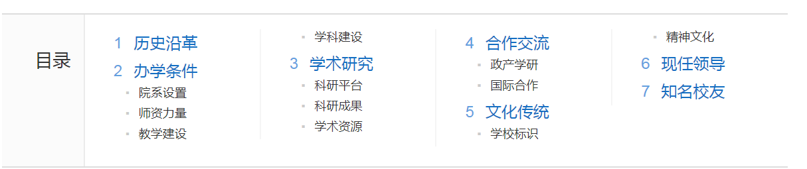
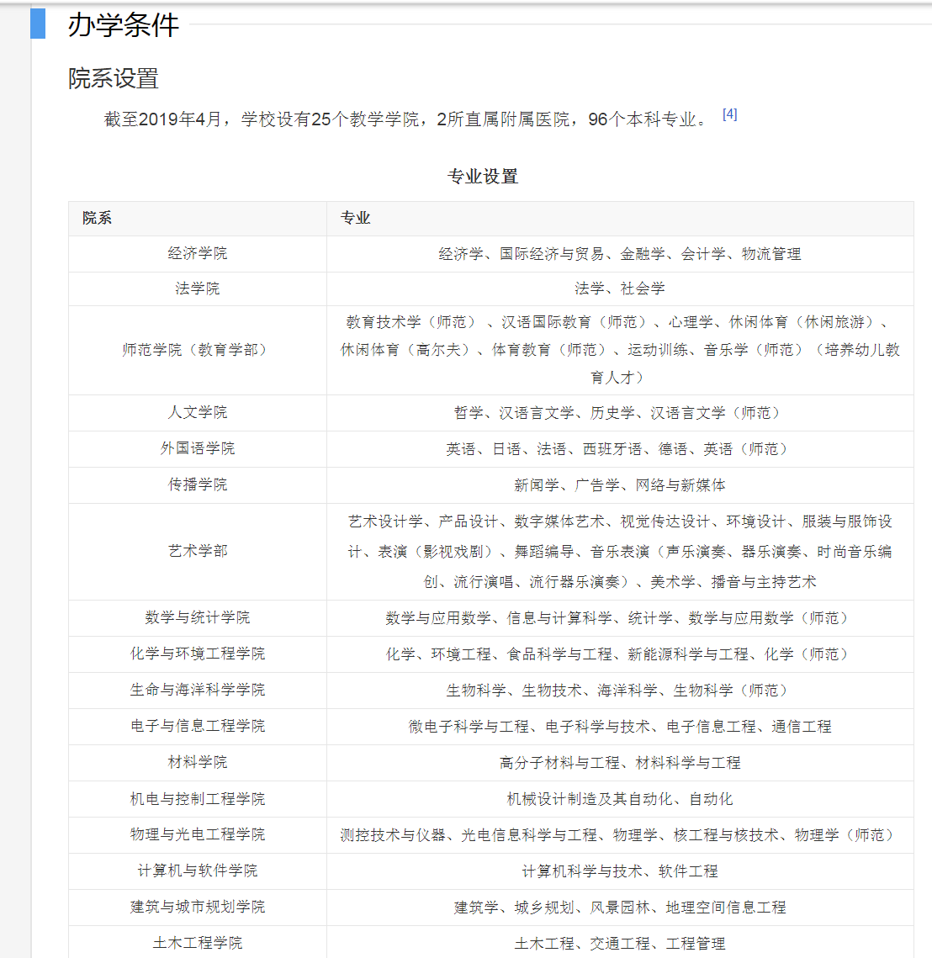
创建书签链接页面案例
<li>
<a href="#1">历史沿革</a>
</li>
<li>
<a href="#2">办学条件</a>
</li>
<li>
<a href="#2_1">院系设置</a>
</li>
…………
<a name="2"></a>
<a name="sub22064_2"></a>
<a name="办学条件"</a>

Slide 61
浮动框架
浏览器窗口含有孤立的子窗口称为浮动框架。在浏览器窗口中使用<iframe></iframe>标记，可以嵌入浮动框架。
<iframe name=" name " src="url" width=“" height=" "> </iframe>
<a href="target.html" target= " name" >链接标题</a>
属性 | 说明 | 属性 | 说明
src | 设置源文件属性 | scrolling | 设置框架滚动条
name | 设置框架名称 | frameborder | 设置框架边框
width | 设置浮动框架窗口宽度 | marginwidth | 设置框架左右边距
height | 设置浮动框架窗口高度 | marginheight | 设置框架上下边距
align | 设置框架对齐方式

Slide 62
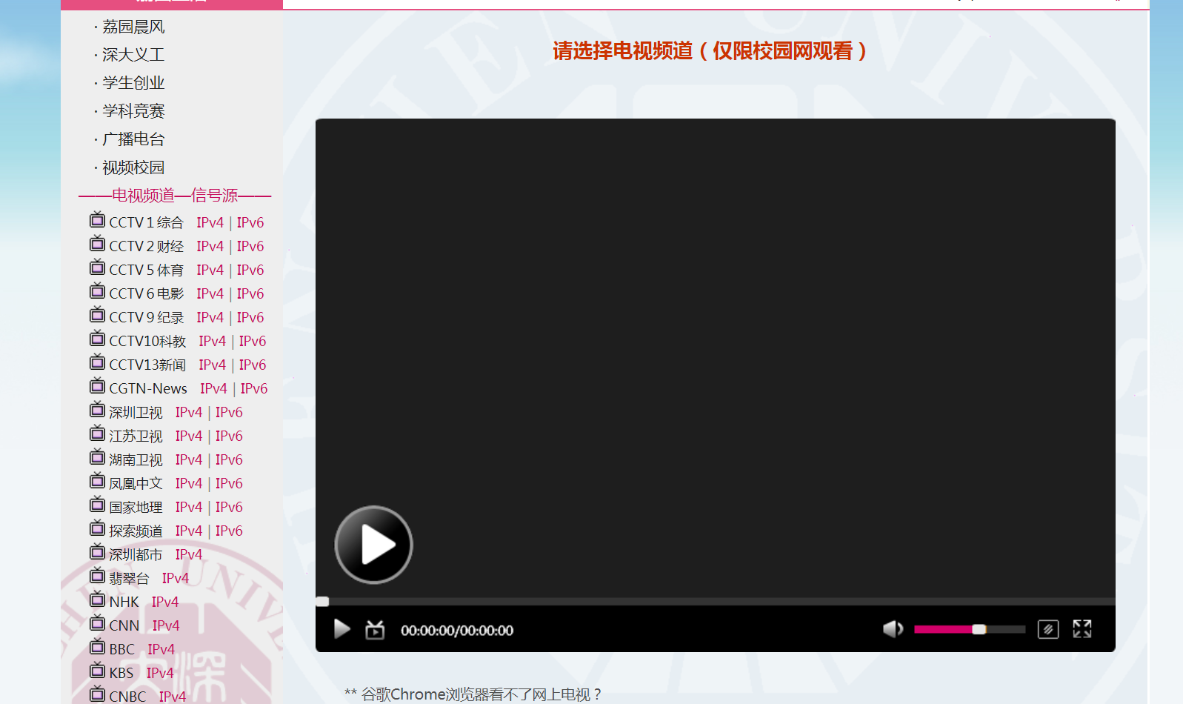
浮动框架应用
<iframe name="tvfrm" src="live.asp" width="100%" height="100%" frameborder="0" scrolling="no">
</iframe>

Slide 63
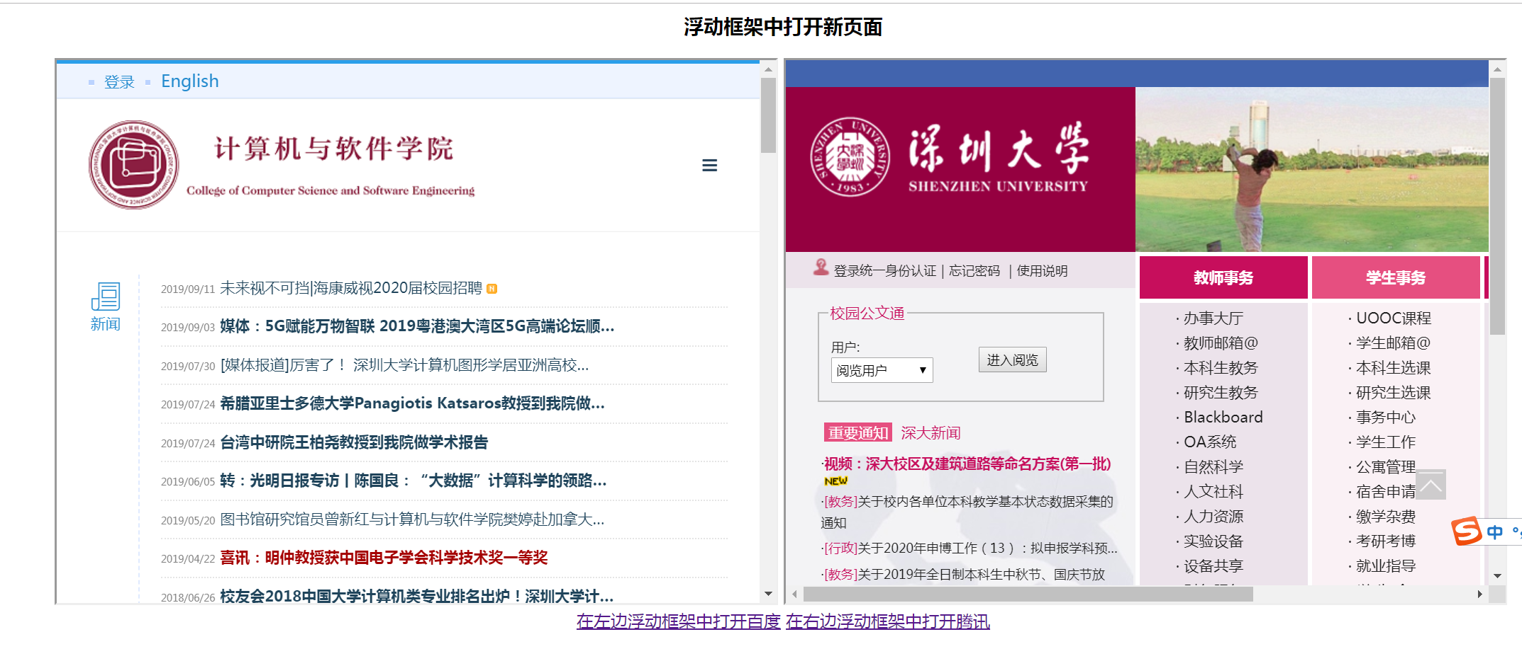
浮动框架案例效果页面
<html>
<head>
<meta charset="UTF-8">
<title>浮动框架示例</title>
<style type="text/css">
body{ text-align:center; }
iframe{width:40%;height:60%;}
</style>
</head>
<body>
<h3>浮动框架中打开新页面</h3>
<iframe src="http://csse.szu.edu.cn" name="left"></iframe>
<iframe src="http://www1.szu.edu.cn" name="right"></iframe>
<br>
<a href="http://www.baidu.com" target="left">在左边浮动框架中打开百度</a>
<a href="http://www.qq.com" target="right">在右边浮动框架中打开腾讯</a>
</body>
</html>

Slide 64
课后兴趣题
调研iframe及其相关后继替代技术的发展现在和优劣对比

Slide 65
图像
网页上插入图像的方法就是使用<img>标记。它的众多属性可以控制图像的路径、尺寸和替换文字等各种功能。
基本语法
<img src=“url” width=“” height=“” hspace=“” vspace=“” align=“” border=“” alt=“”>
属性说明：
src(source):图像的 URL路径。
alt ：添加图片的替代文字。
width/height：设置图片的宽度和高度(px,%)。
border：设置图片边框(px);
align:设置图片对齐方式（水平/垂直两个方向）;
hspase/vspase:设置图片的间距设置(单位不加px)

Slide 66
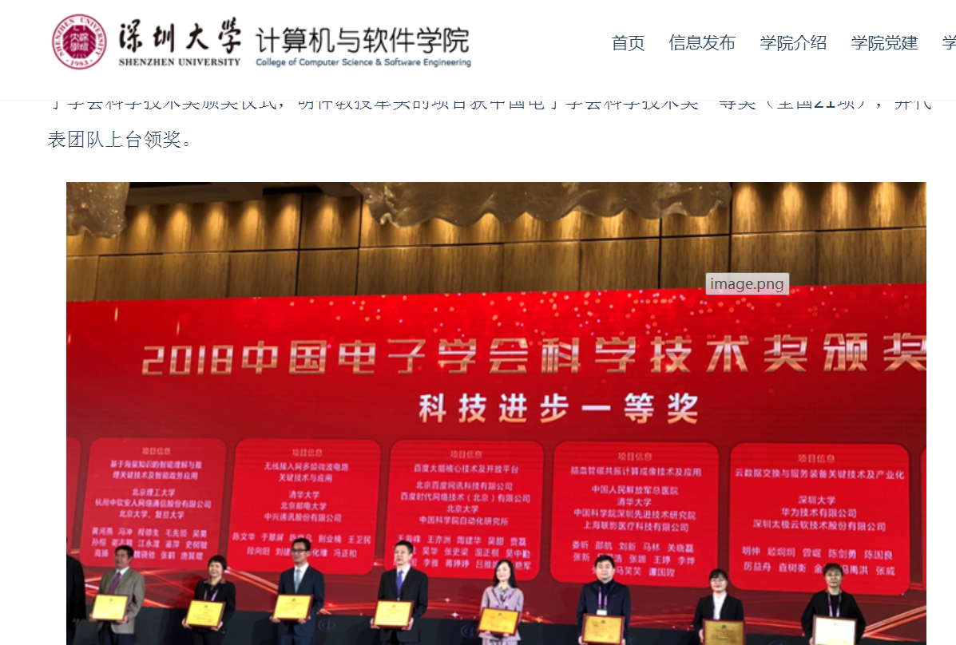
插入图像
<img src="/layer/ueditor/net/upload/image/20190422/5370296_image.png" title="image.png" alt="image.png"/>
alt：加载失败时，在图像的位置上出现替代文字

Slide 67
设置图像的宽度和高度
语法：<img src="" width="" height="">
图像高度和宽度的单位可以是像素，也可以是百分比。
在设置图像的宽度和高度属性时，可以只设置宽度和高度中的其中之一，另一个属性将按原图像宽高等比例显示；
同时设置两个属性时图像会发生变形。
设置图像的边框
语法：<img src="" border="value">
value为边框线的宽度，用数字表示，单位为像素。
样式设置多让位于CSS

Slide 68
设置图像对齐方式及间距
基本语法：
<img src=" URL " align="value">
<img src="URL" hspace="水平间距数值" vspace="垂直间距数值">
取值 | 说明
top | 图像的顶端和当前行的文字顶端对齐，当前行高度相应扩大
middle | 图像水平中线和当前行的文字中线对齐，当前行高度相应扩大
bottom | 图像的底端和当前行的文字底端对齐，当前行高度相应扩大
left | 图像左对齐，浮动游离于文字之外，文字环绕图像周围，文字行高度没有任何变化
center | 图像中线和当前行的文字中线对齐，当前行高度相应扩大
right | 图像右对齐，浮动游离于文字之外，文字环绕图像周围，文字行高度没有任何变化

Slide 69
设置图像热区链接
热区、映射图像
基本语法
<img src="图像地址" usemap="#映射图像名称">
<map name="映射图像名称">
<area shape="热区形状" coords="热区坐标" href="URL">
</map>
其中：shape:rect(矩形)、 circle (圆形)、 poly (多边形) ；
coords与shape对应的坐标值：
rect： x1,y1,x2,y2 (4 个值);
circle ： center-x、center-y、radius(3个值)
poly ：（ x1,y1,x2,y2 ,…,xi,yi,…,xn,yn,x1,y1）(（n+1）*2个值，多边形的顶点数)。

Slide 70
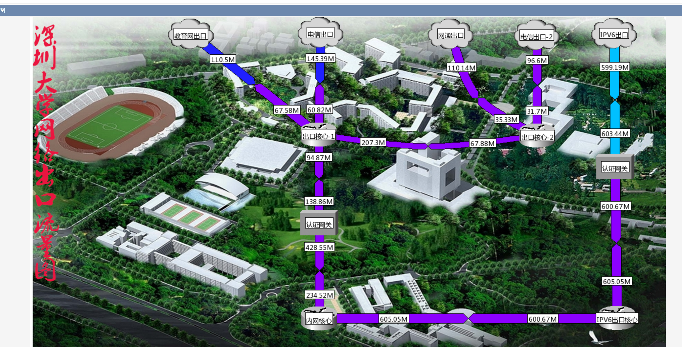
图像热区链接案例

Slide 71
滚动文字
通过marquee标记可以添加滚动文字(内容)，增加动态效果，丰富网页的内容。
基本语法：<marquee width="" height="" bgcolor="" direction="up|down|left|right" behavior="scroll|slide|alternate" hspace="" vspace="" scrollamount="" scrolldelay="" loop="" onmouseover="this.stop()" onMouseOut="this.start()">滚动内容</marquee>
语法说明
marquee标记是双(成对)标记，以<marquee>开始，以</marquee>结束，将需要滚动的内容放到marquee标记之间，同时也可以设置滚动内容的样式。
marquee标记中设置onMouseOver=“this.stop()”属性值对的作用是当光标移动到滚动文字区域时，滚动内容将暂停滚动；设置onMouseOut="this.start()"属性值对的作用是当鼠标移出滚动文字区域时，滚动内容将继续滚动。
慎用

Slide 72
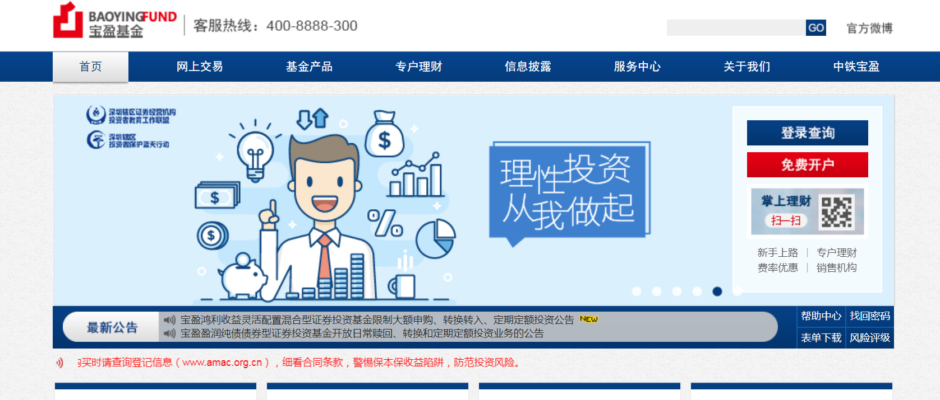
添加滚动文字案例
<marquee scrollamount="2" onmouseover="stop()" onmouseout="start()">
<font color="red">辨真伪、识风险，做理性私募投资者，远离“伪私募”，守住“钱袋子”。购买时请查询登记信息（www.amac.org.cn），细看合同条款，警惕保本保收益陷阱，防范投资风险。</font>
</marquee>

Slide 73
设置滚动文字背景颜色与滚动循环
1.基本语法
<marquee bgcolor="" loop="5" >滚动内容</marquee>
2.语法说明
文字背景颜色采用5种方法，最常用的设置方法是十六进制和rgb()函数。
默认情况下，滚动文字将会不停地循环滚动，但使用loop属性就可以设置滚动文字的滚动循环次数。循环次数直接使用数字表示。一般为整数，-1表示无限循环。

Slide 74
设置滚动方向与滚动方式
基本语法：
<marquee direction="滚动方向" behavior="滚动方式">滚动内容</marquee>
语法说明:
direction:up|down|left(向左滚动，默认值)|right
behavior: scroll(循环往复滚动，为默认值)| slide(滚动一次就停止)| alternate(来回交替滚动)

Slide 75
设置滚动速度与滚动时延
基本语法：
<marquee scrollamount="20px" scrolldelay="100ms"> 滚动 内容</marquee>
语法说明:
滚动速度是滚动文字每次移动的长度，长度用数字表示，单位为像素px。
延迟时间以毫秒ms为单位，延迟时间越小滚动速度越快，延迟时间越大即会出现走走停停的效果。

Slide 76
设置滚动范围与滚动空白空间
1.基本语法
<marquee width="" height="" hspace="" vspace="" >滚动内容</marquee>
2.语法说明
宽度值和高度值均用数字表示，单位为像素。
hspace、vspace属性值是整数，单位为像素,但不要加单位。

Slide 77
音频、视频及Flash文件
除了滚动文字外，网页中的多媒体文件还包括音频文件、视频文件以及Flash 文件，可以为网页增加背景音乐等效果。使用<embed></embed>标记，可以播放的文件类型有Midi、Mav、AIFF、SWF、AV、MP3、MOV、AVI 等。
基本语法：<embed src="多媒体文件" width="界面的宽度" height="界面的高度"autostart="true|false" loop=" true|false "></embed>
语法说明：width、height：整型值，单位为像素。设置宽度和高度会出现播放界面，否则不显示播放界面。一些高版本浏览器不设置宽度和高度也可以出现播放界面。如果播放声音、音乐文件作为背景音乐时，必须同时将宽度和高度属性的值设置为0。 src：设置媒体文件的路径。autostart：逻辑值。true 为自动播放；false 为不自动播放。

Slide 78
音频、视频及Flash文件
loop：逻辑值。规定音频或视频文件是否循环。属性值为true 时，音频或视频文件循环；属性值为false 时，音频或视频文件不循环。
因为版权许可、兼容等问题，许多浏览器取消或弱化了对浏览器插件的支持，直接使用<embed>的网站已经比较少见了。
征集：还在使用embed标签的网站

Slide 79
再次强调前端细节的重要性！
细节、细心！

